Slide 1
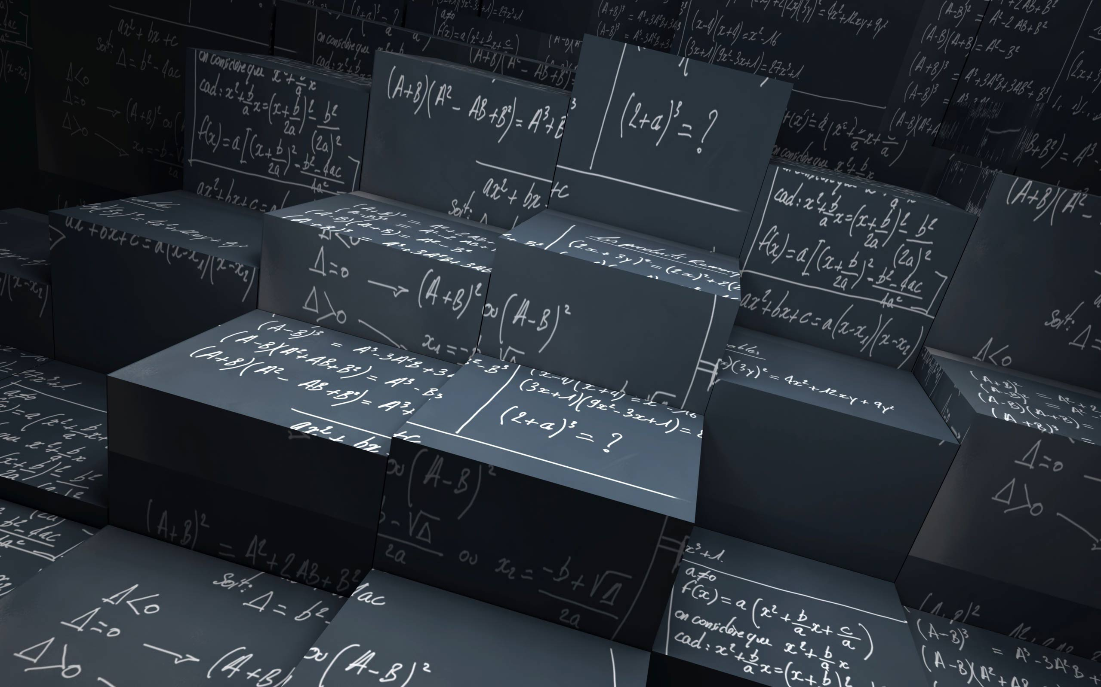
数学中的具象与抽象
Concrete and Abstract ideas in Mathematics
2014.4.25 SES
赵鹭天 上海交通大学致远学院

Slide 2

确定周期对于农业生产至关重要
时间

Slide 3
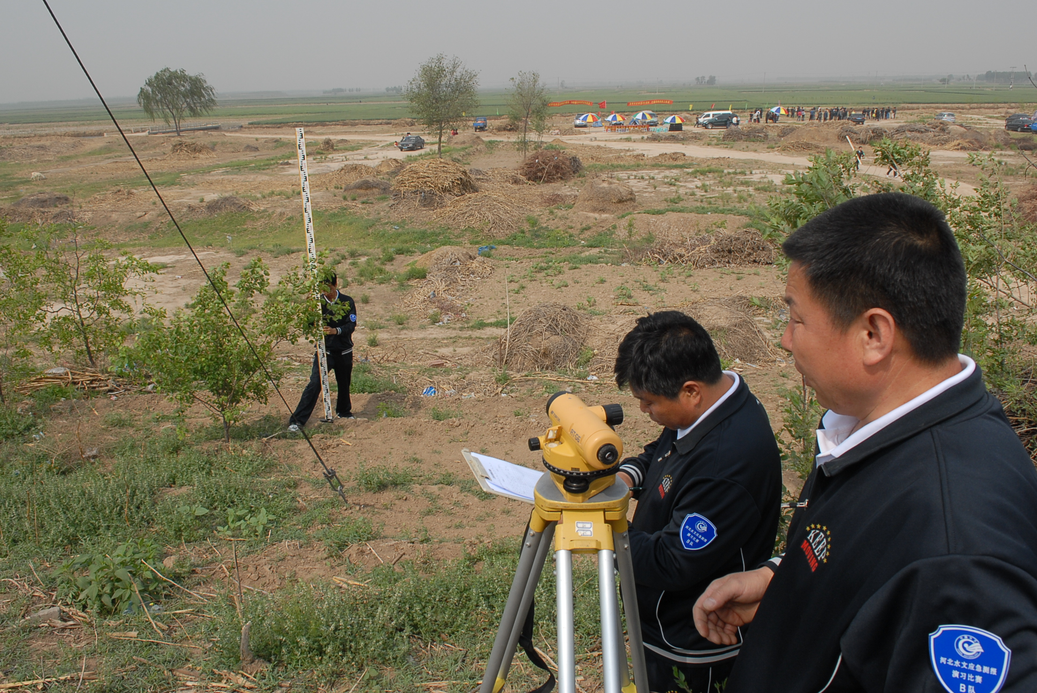
测量
空间
对于土地、农产品的尺寸衡量影响决策

Slide 4
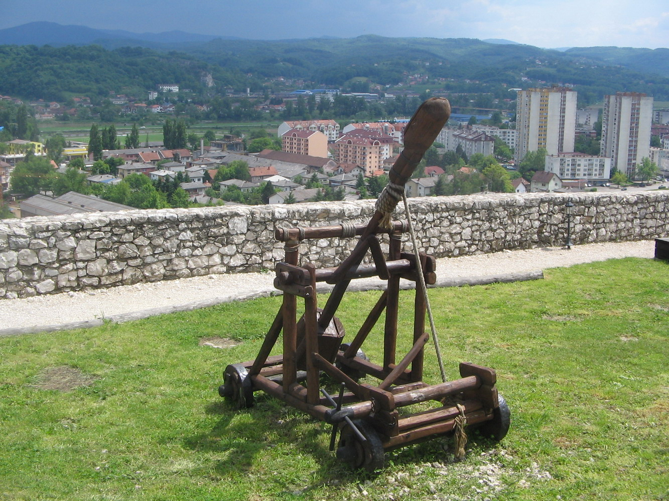
武器设计促使更多数学理论发展
预测

Slide 5
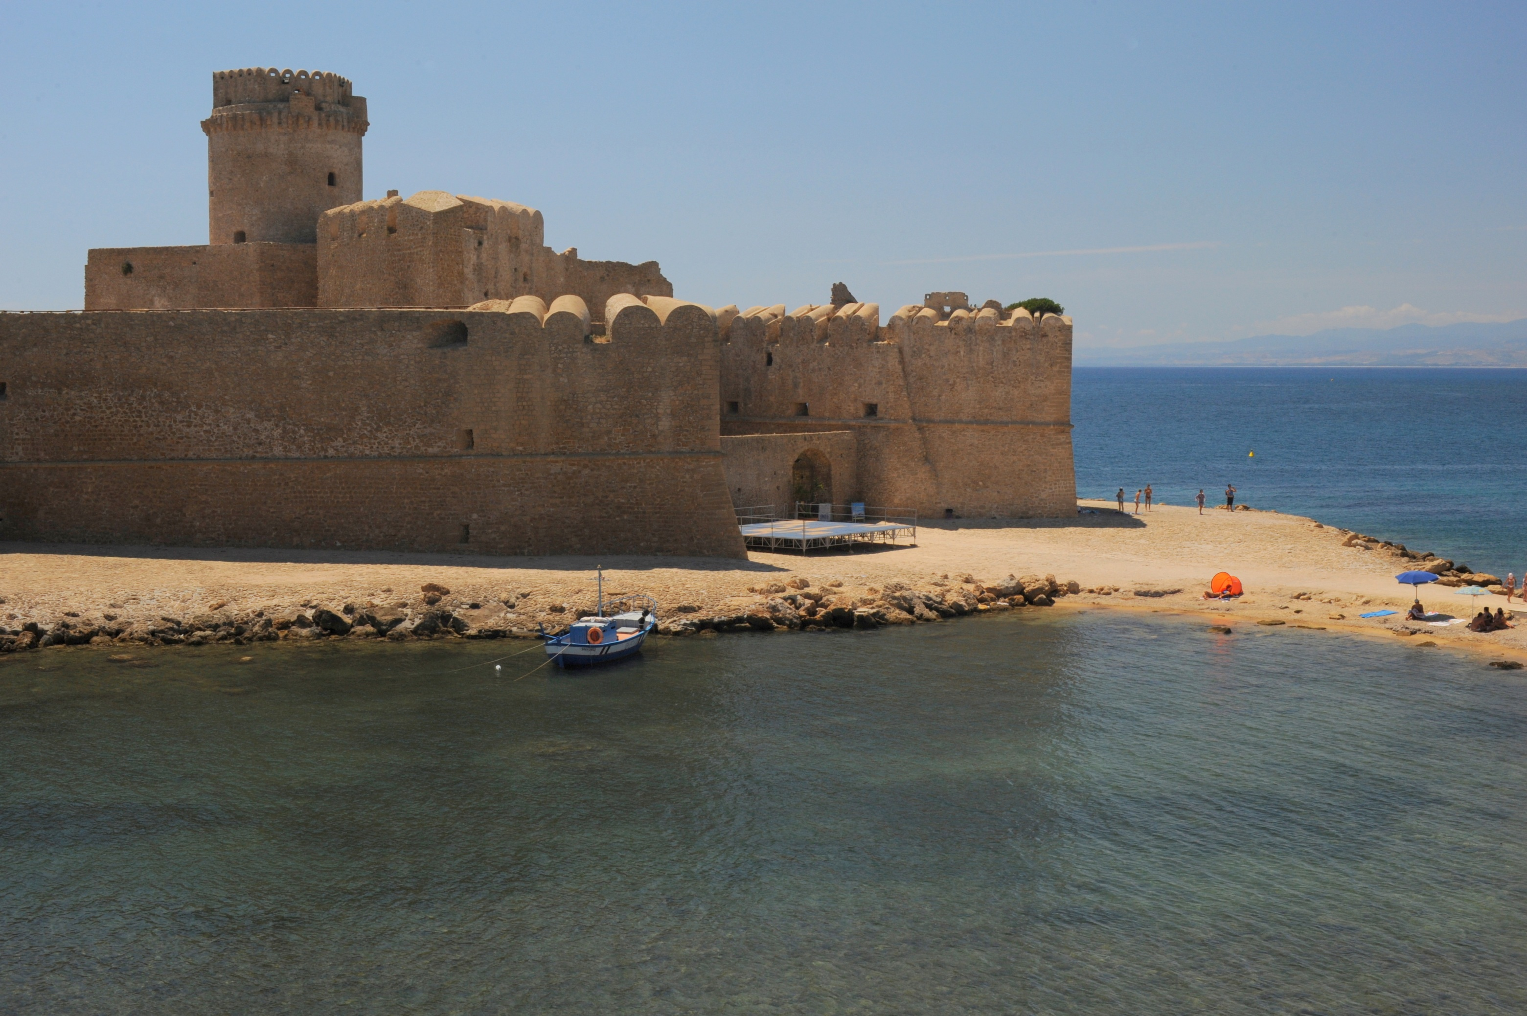
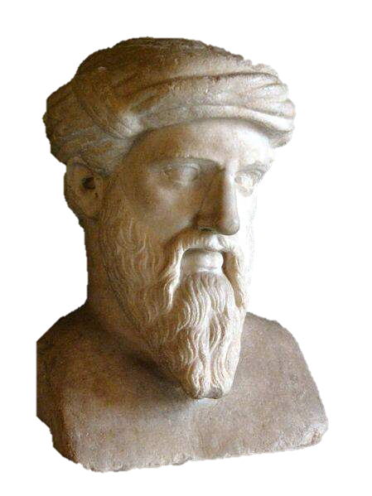
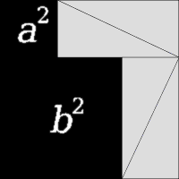
万物皆数
EVERYTHING is NUMBER
毕达哥拉斯
（约前580年－前500年）

Slide 6
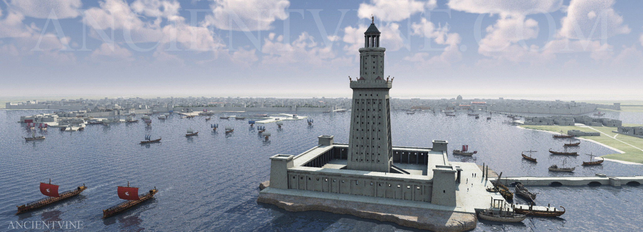
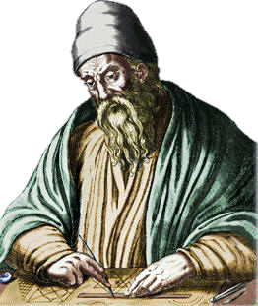
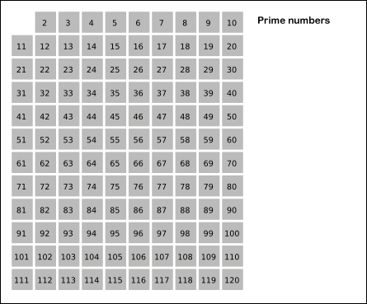
素数
Discovery of Primes
欧几里德
（约前325年－前265年）

Slide 7
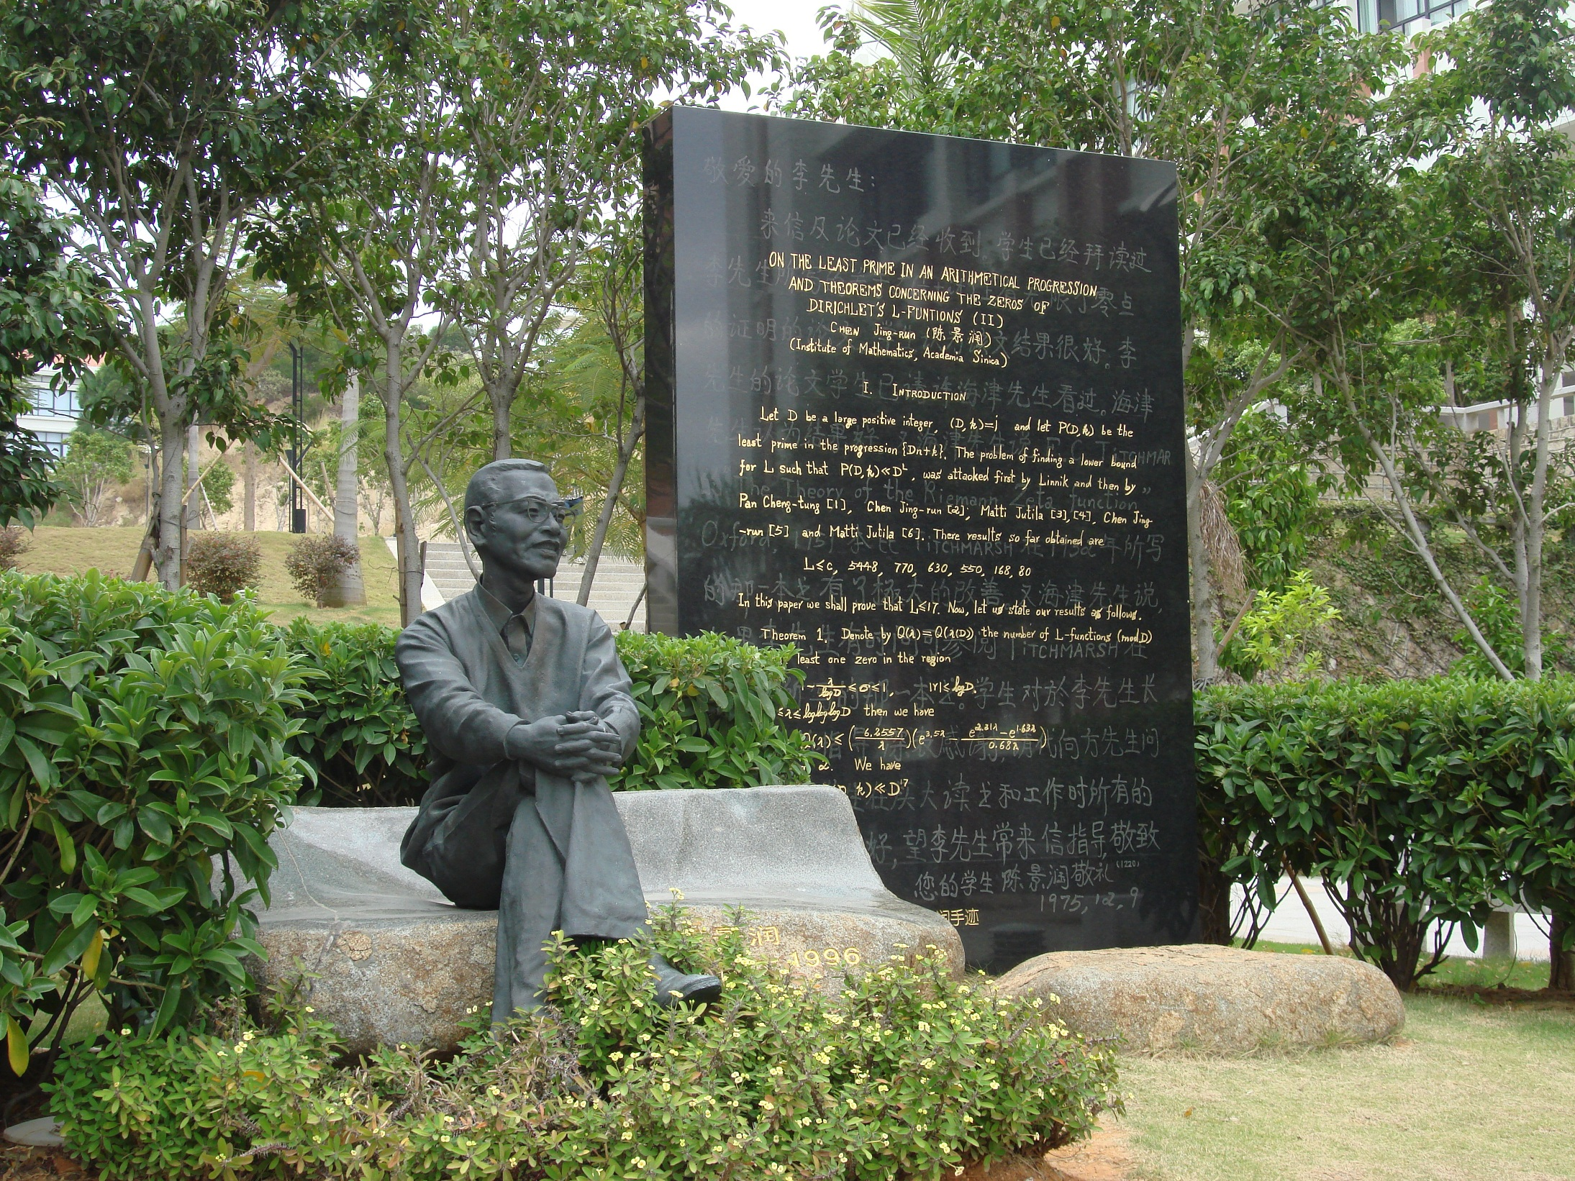
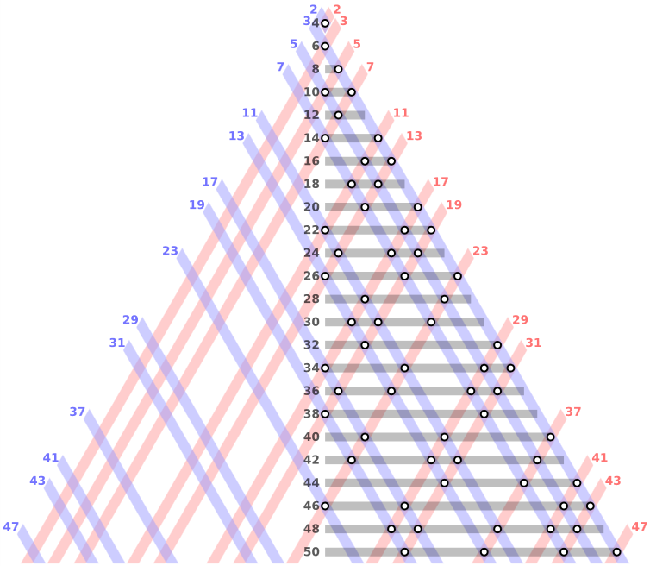
题外话：1+1
An even positive integer that can be expressed as the sum of two primes!
陈景润
（1933年－1996年）

Slide 8
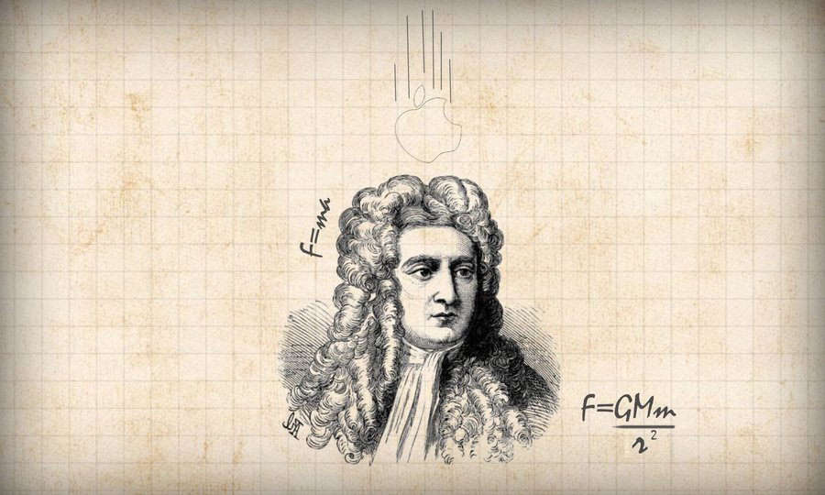

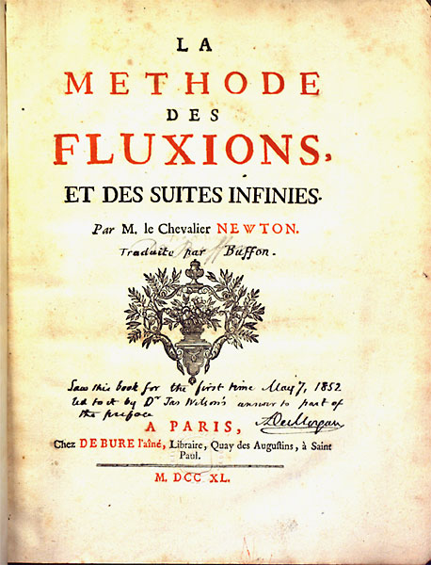
流数与微积分
Nature and Nature's laws lay hid in night:
God said, "Let Newton be!" and all was light.
Calculus and Fluxion
牛顿
（1642年－1726年）

Slide 9
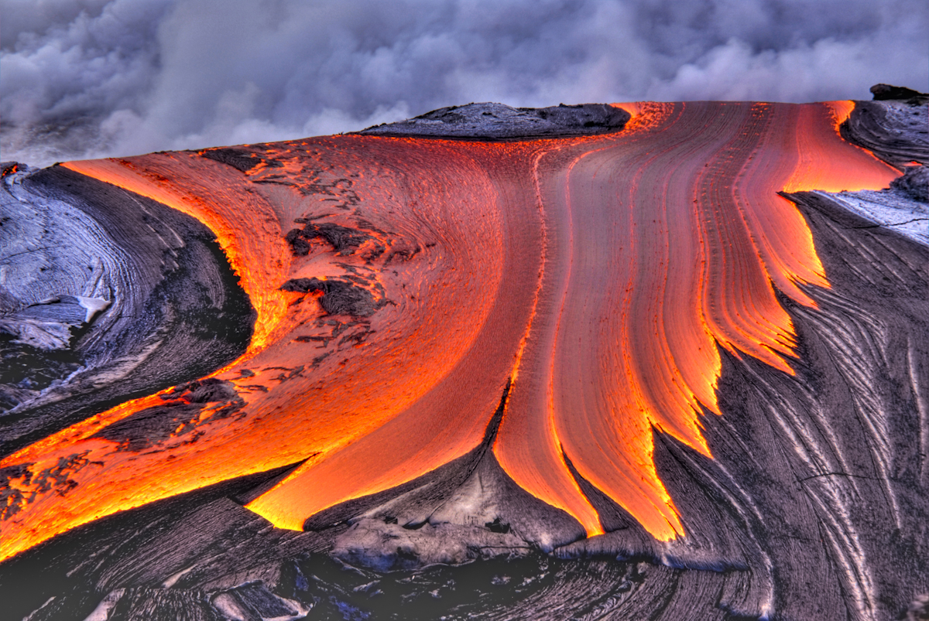
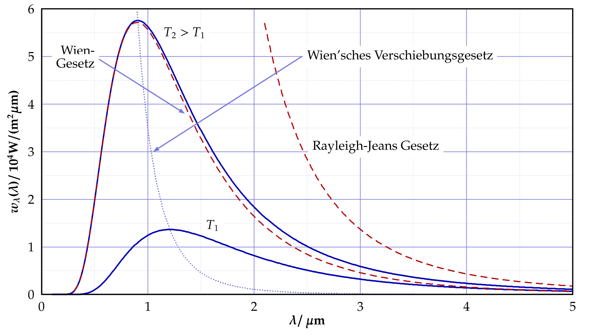
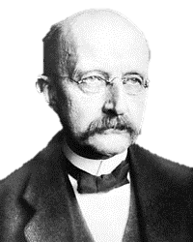
普朗克分布
Planck Distribution
普朗克
（1858年－1947年）

Slide 10
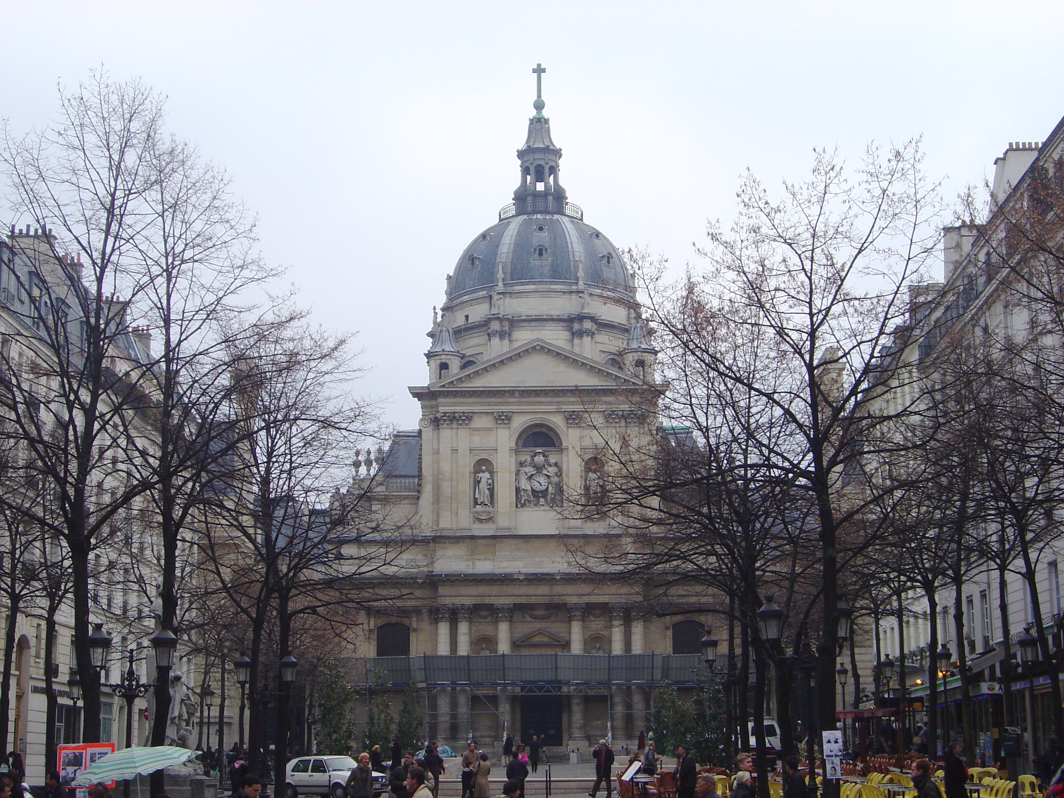
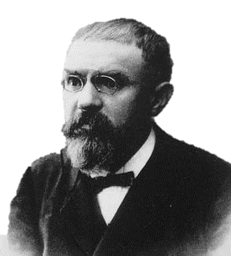
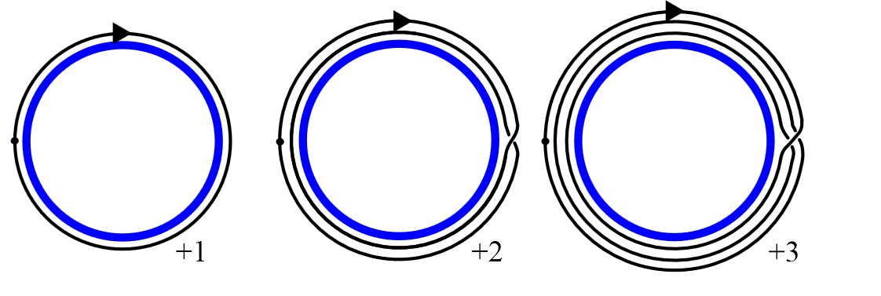
同伦群
Homotopy Group
庞加莱
（1854年－1912年）

Slide 11

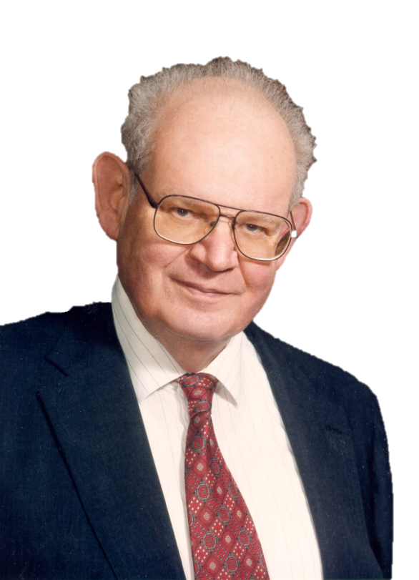

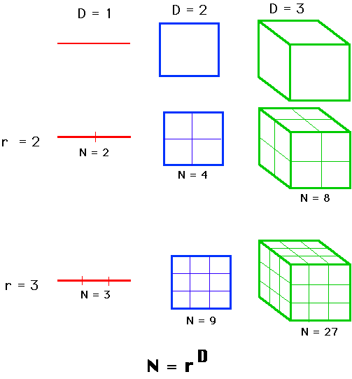
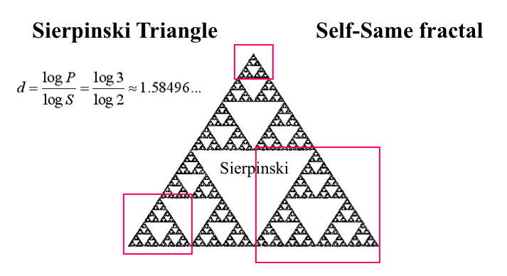
分形维数
Fractal Dimension
曼德博
（1924年－2010年）

Slide 12
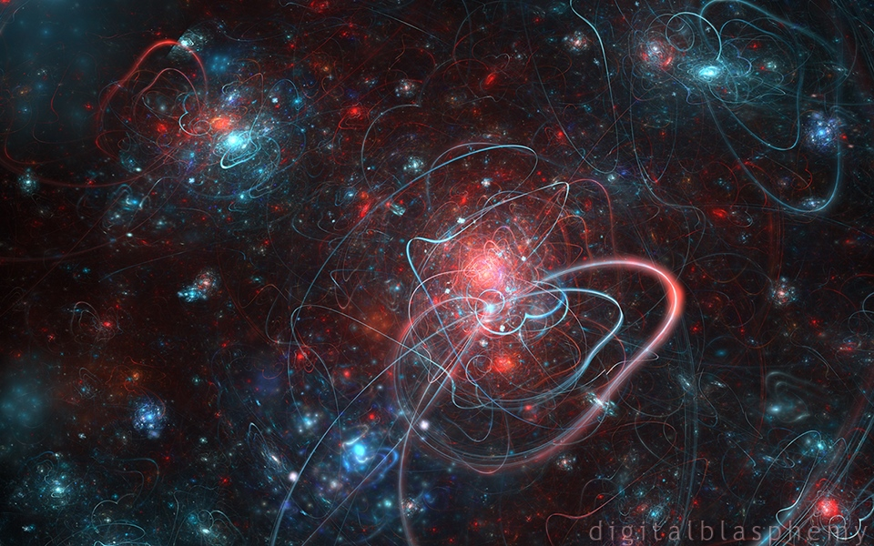
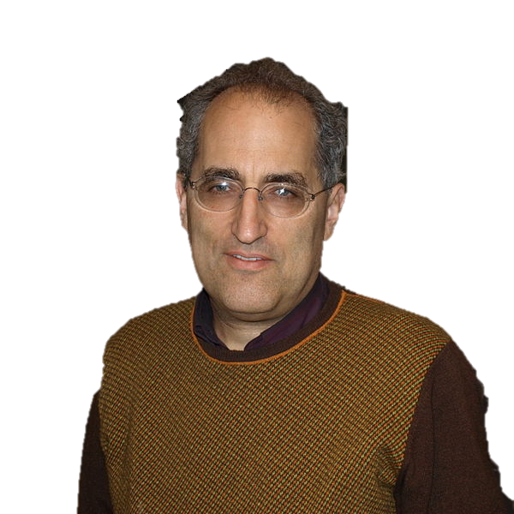

弦论
String Theory
威腾
（1951年－）

Slide 13
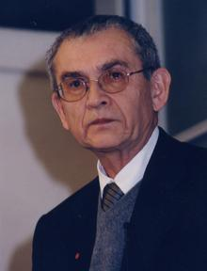
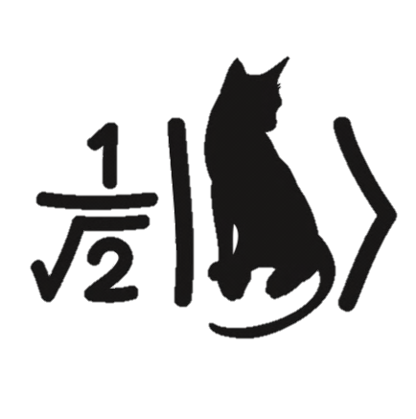

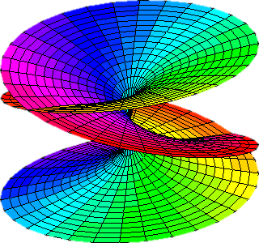
数学的组成
2
理论
1
3
模型
隐喻
马宁
（1937年－）

Slide 14
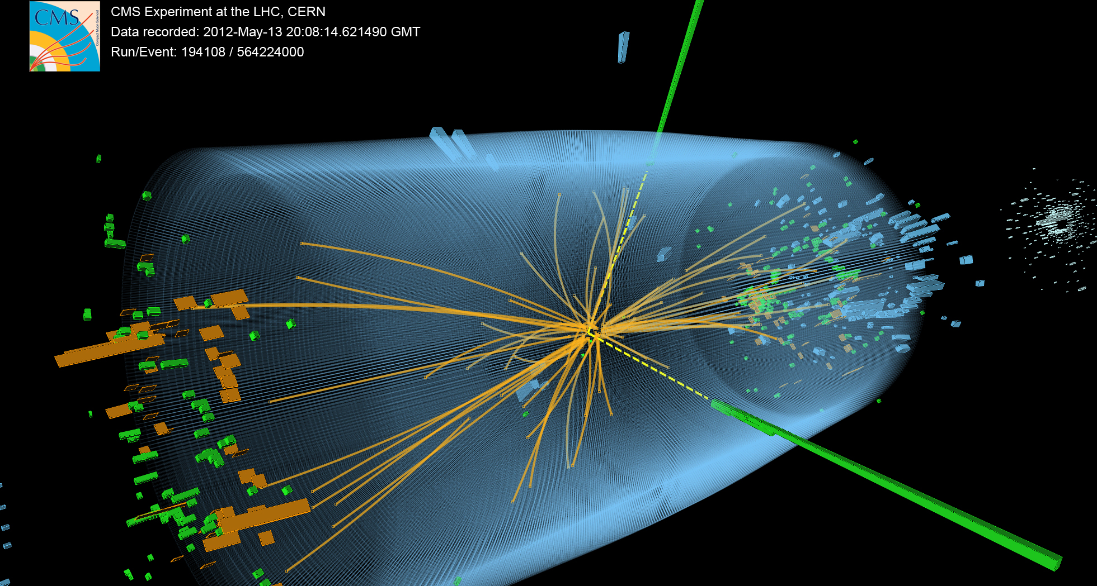

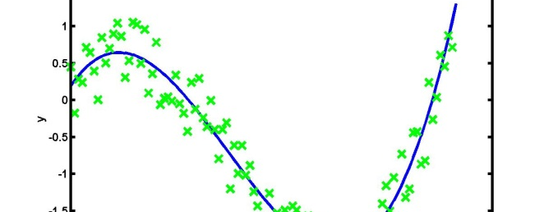

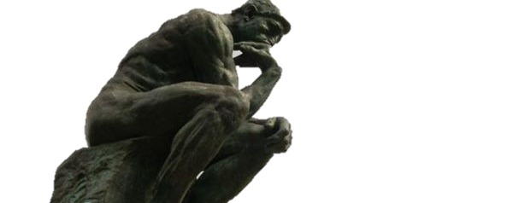
模型的建立
数据采集
经验公式
数据分析
思考解释

Slide 15
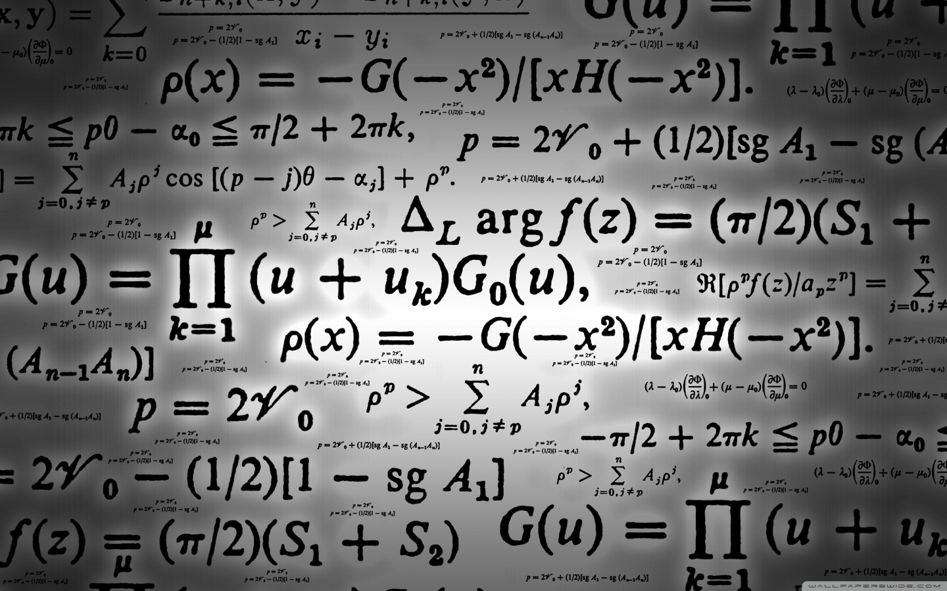
理论
设定公理
证明定理
推广
数学理论：欧氏几何，集合论，范畴论……
物理理论：经典力学，量子力学，热力学……

Slide 16

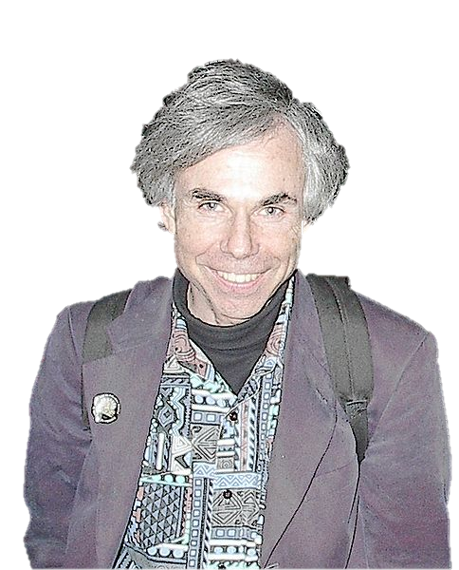
MU问题
M,I,U组成的叫做“词” 有如下规则：
1.xI → xIU
2.Mx → Mxx
3.xIIIy → xUy
4.xUUy → xy
从MI开始，有限步内是否能变为MU？
侯世达
（1945年－）

Slide 17
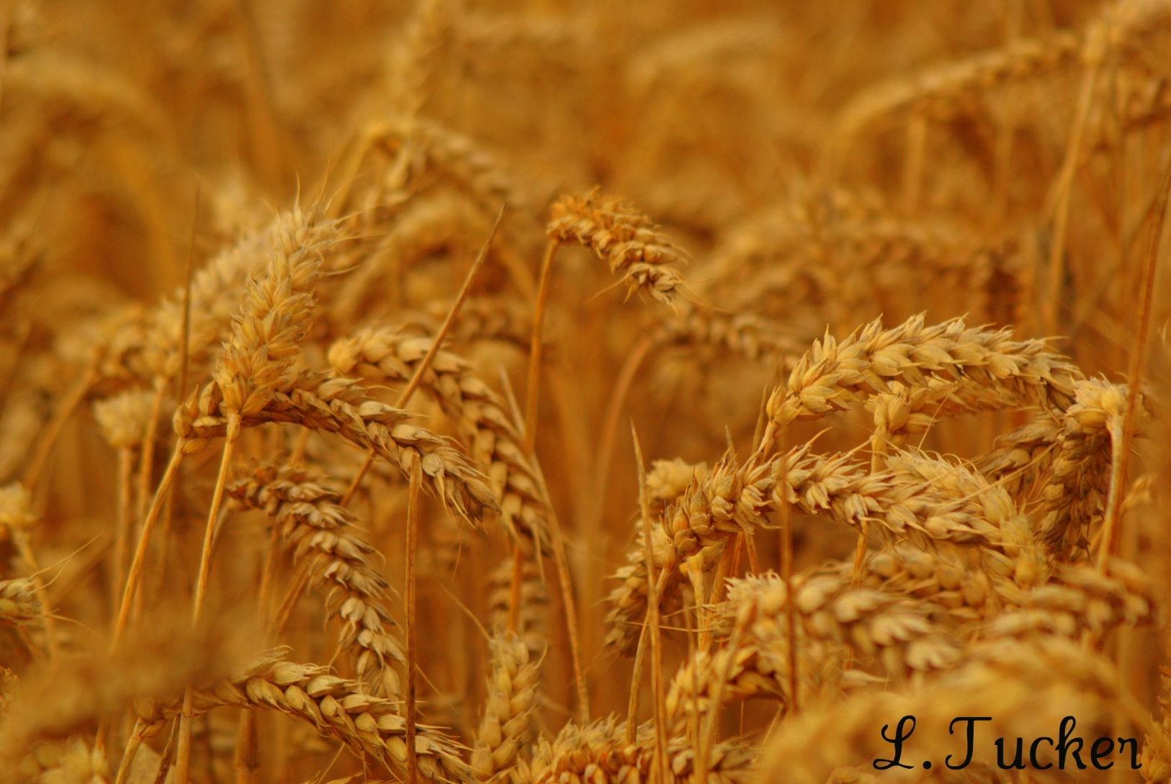
复杂性——一个例子
诗经·王风·黍离
彼黍离离，彼稷之苗。行迈靡靡，中心摇摇。知我者谓我心忧，不知我者谓我何求。悠悠苍天，此何人哉！
彼黍离离，彼稷之穗。行迈靡靡，中心如醉。知我者谓我心忧，不知我者谓我何求。悠悠苍天，此何人哉！
彼黍离离，彼稷之实。行迈靡靡，中心如噎。知我者谓我心忧，不知我者谓我何求。悠悠苍天，此何人哉！
扬州慢·淮左名都 姜夔
淳熙丙申正日,予过维扬。夜雪初霁,荠麦弥望。入其城则四壁萧条，寒水自碧，暮色渐起，戍角悲吟。予怀怆然，感慨今昔,因自度此曲。千岩老人以为有《黍离》之悲也。
淮左名都，竹西佳处，解鞍少驻初程。过春风十里，尽荠麦青青。自胡马、窥江去后，废池乔木，犹厌言兵。渐黄昏，清角吹寒，都在空城。
杜郎俊赏，算而今、重到须惊。纵豆蔻词工，青楼梦好，难赋深情。二十四桥仍在，波心荡、冷月无声。念桥边红药，年年知为谁生？

Slide 18
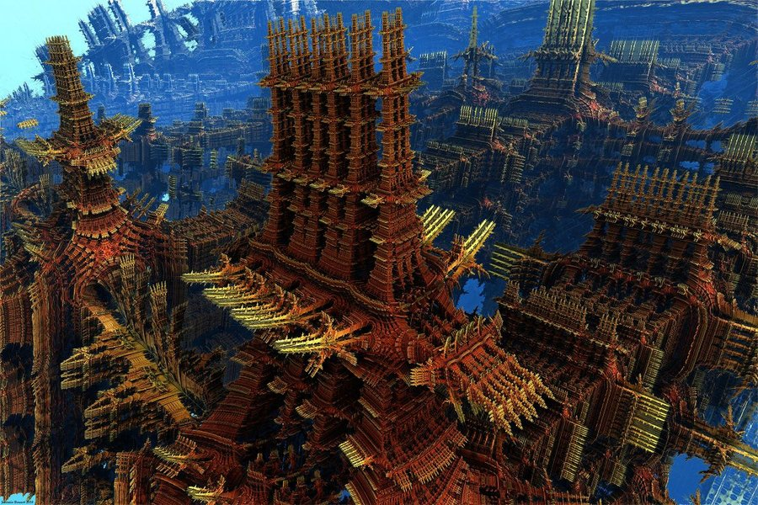
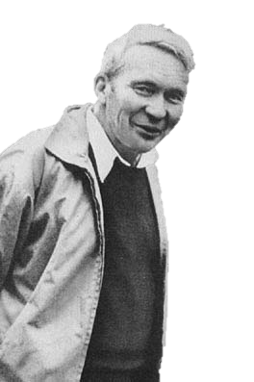
柯尔莫哥洛夫复杂性
Kolmogorov Complexity for integer N：
K(N)最短可以生成N的图灵机程序P的长度
柯尔莫哥洛夫
（1903年－1987年）

Slide 19

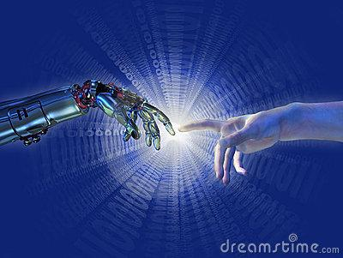

数学，作为隐喻

Slide 20

谢谢观赏！

